Slide 1
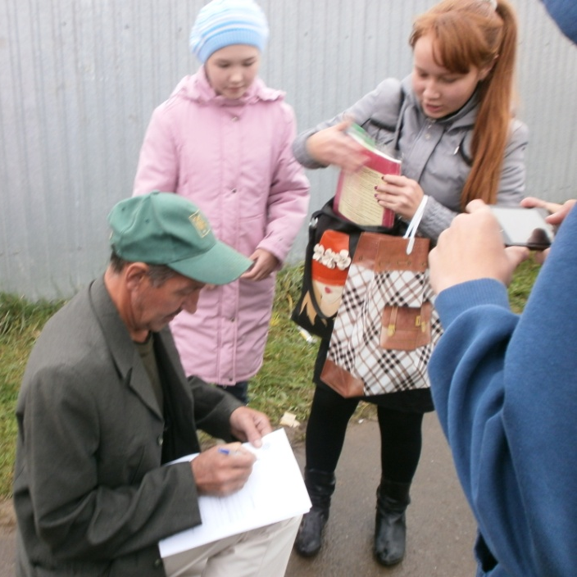
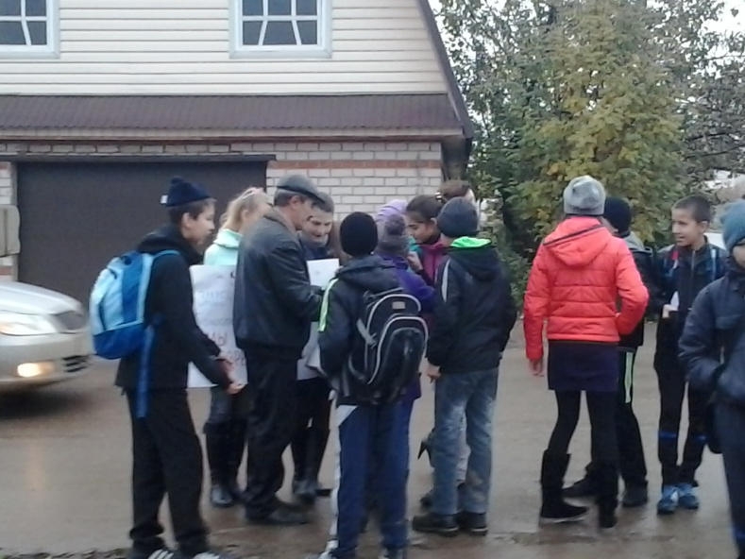
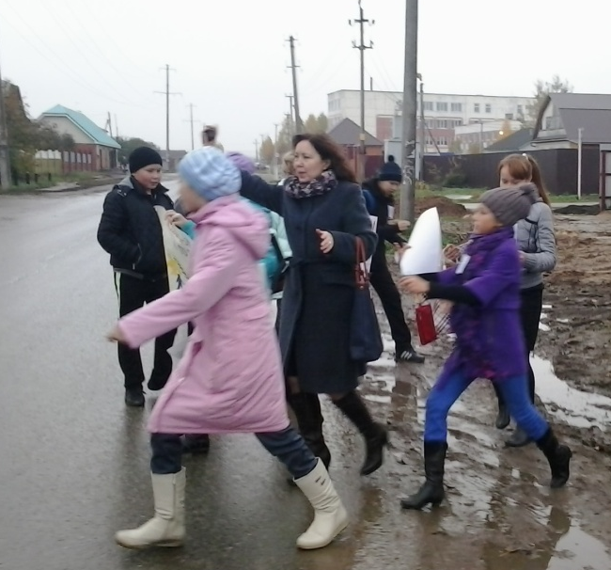
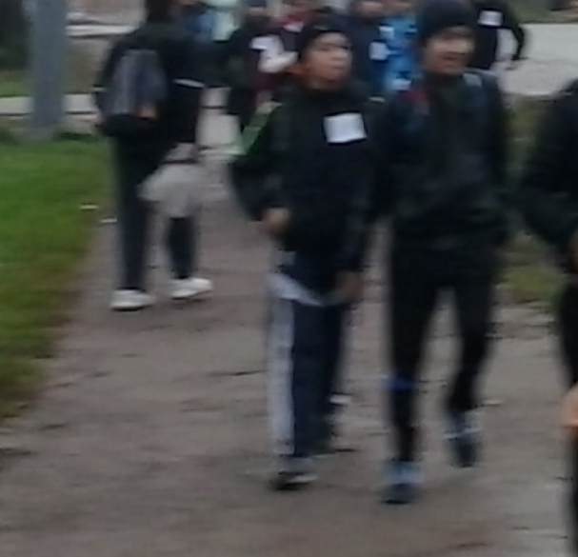
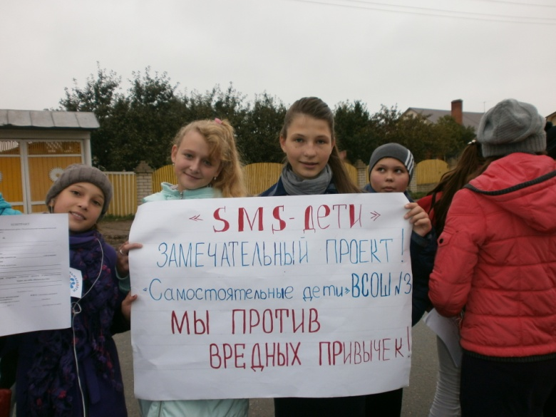
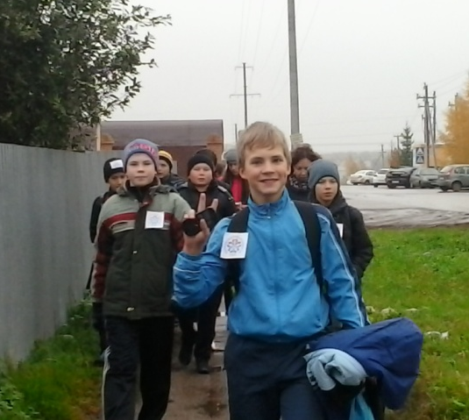
11 октября 2013 года учениками МБОУ «Высокогорская средняя общеобразовательная школа № 3» – участниками проекта «SMS – дети» была проведена антиалкогольная акция
«Здоровая пробежка»

Slide 2
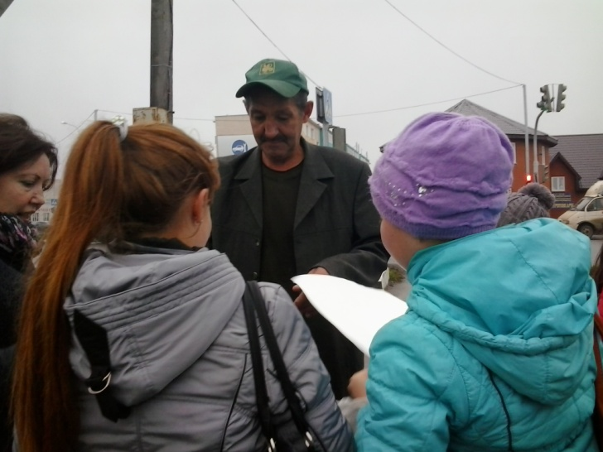
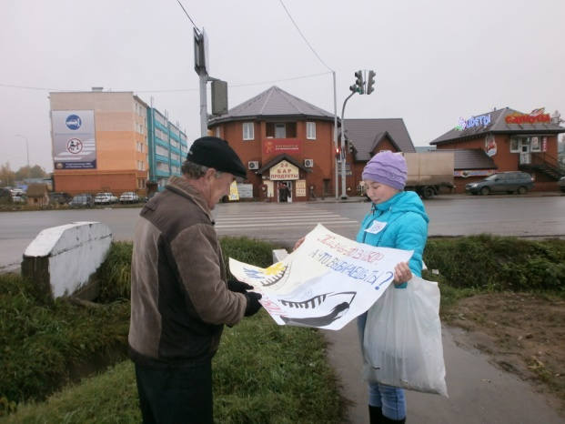
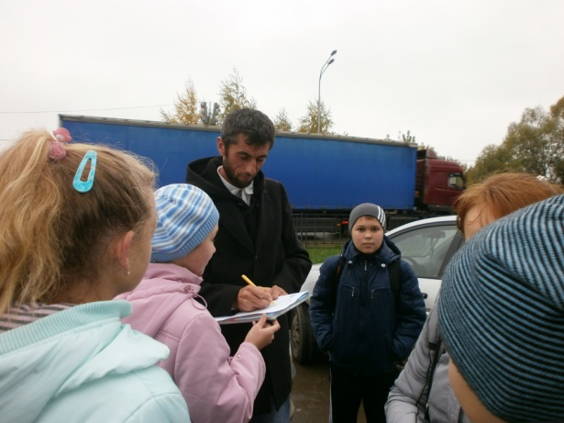
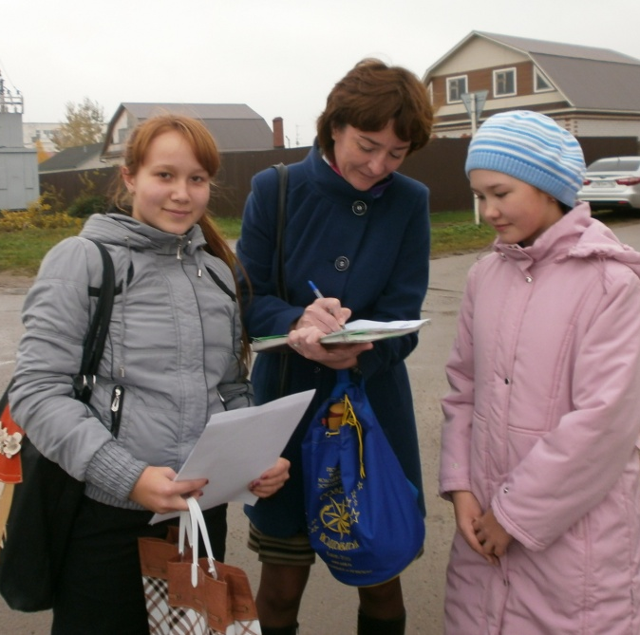
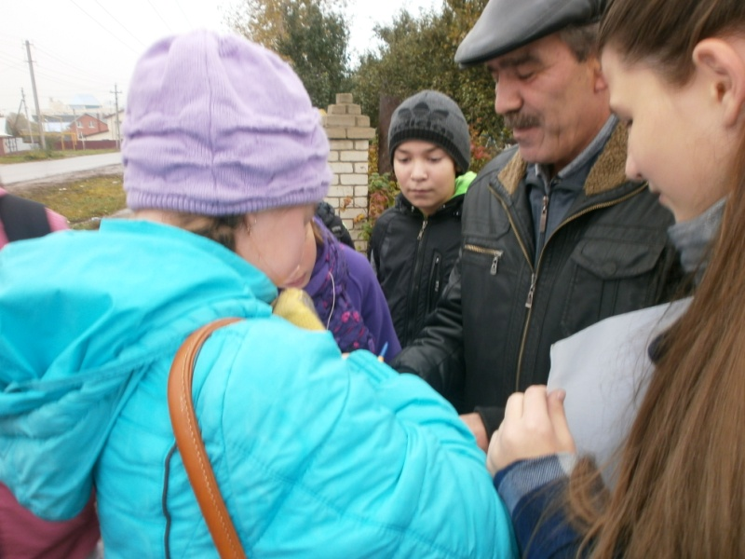
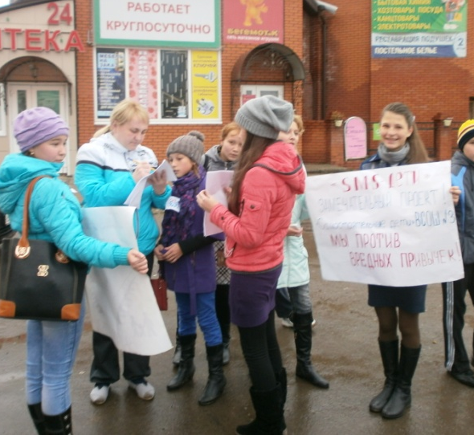
В ходе проведения акции учащиеся знакомили жителей села Высокая Гора с проектом «SMS – дети». Прохожим были розданы листовки об опасности употребления алкогольных напитков и подписаны однодневные контракты отказа от вредных привычек. 34 человека согласились на один день отказаться от пагубных пристрастий. Ура - неплохой результат для начинающих «sms-к»!

